Slide 1






iDOUSHU
演讲人：第十组

Slide 2
目录页面
01
02
项目介绍
功能介绍
03
04
开发技术
代码规范
05
未来展望

Slide 3
第一部分
01
项目介绍

Slide 4

项目介绍
IDOUSHU是一款专注于生活分享的社交平台，旨在为年轻用户提供一个轻松、友好的环境，记录和分享生活中的点滴。用户可以创建多媒体笔记，进行评论互动，享受个性化推荐，并通过私信与他人交流。我们致力于构建一个活跃的社区，鼓励用户探索、发现和分享他们的生活瞬间。
流程步骤

Slide 5
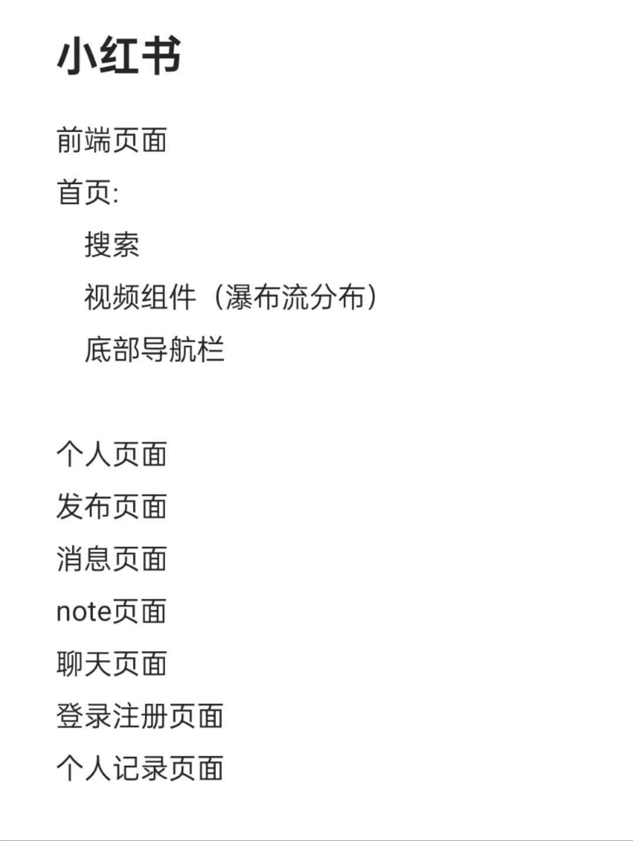
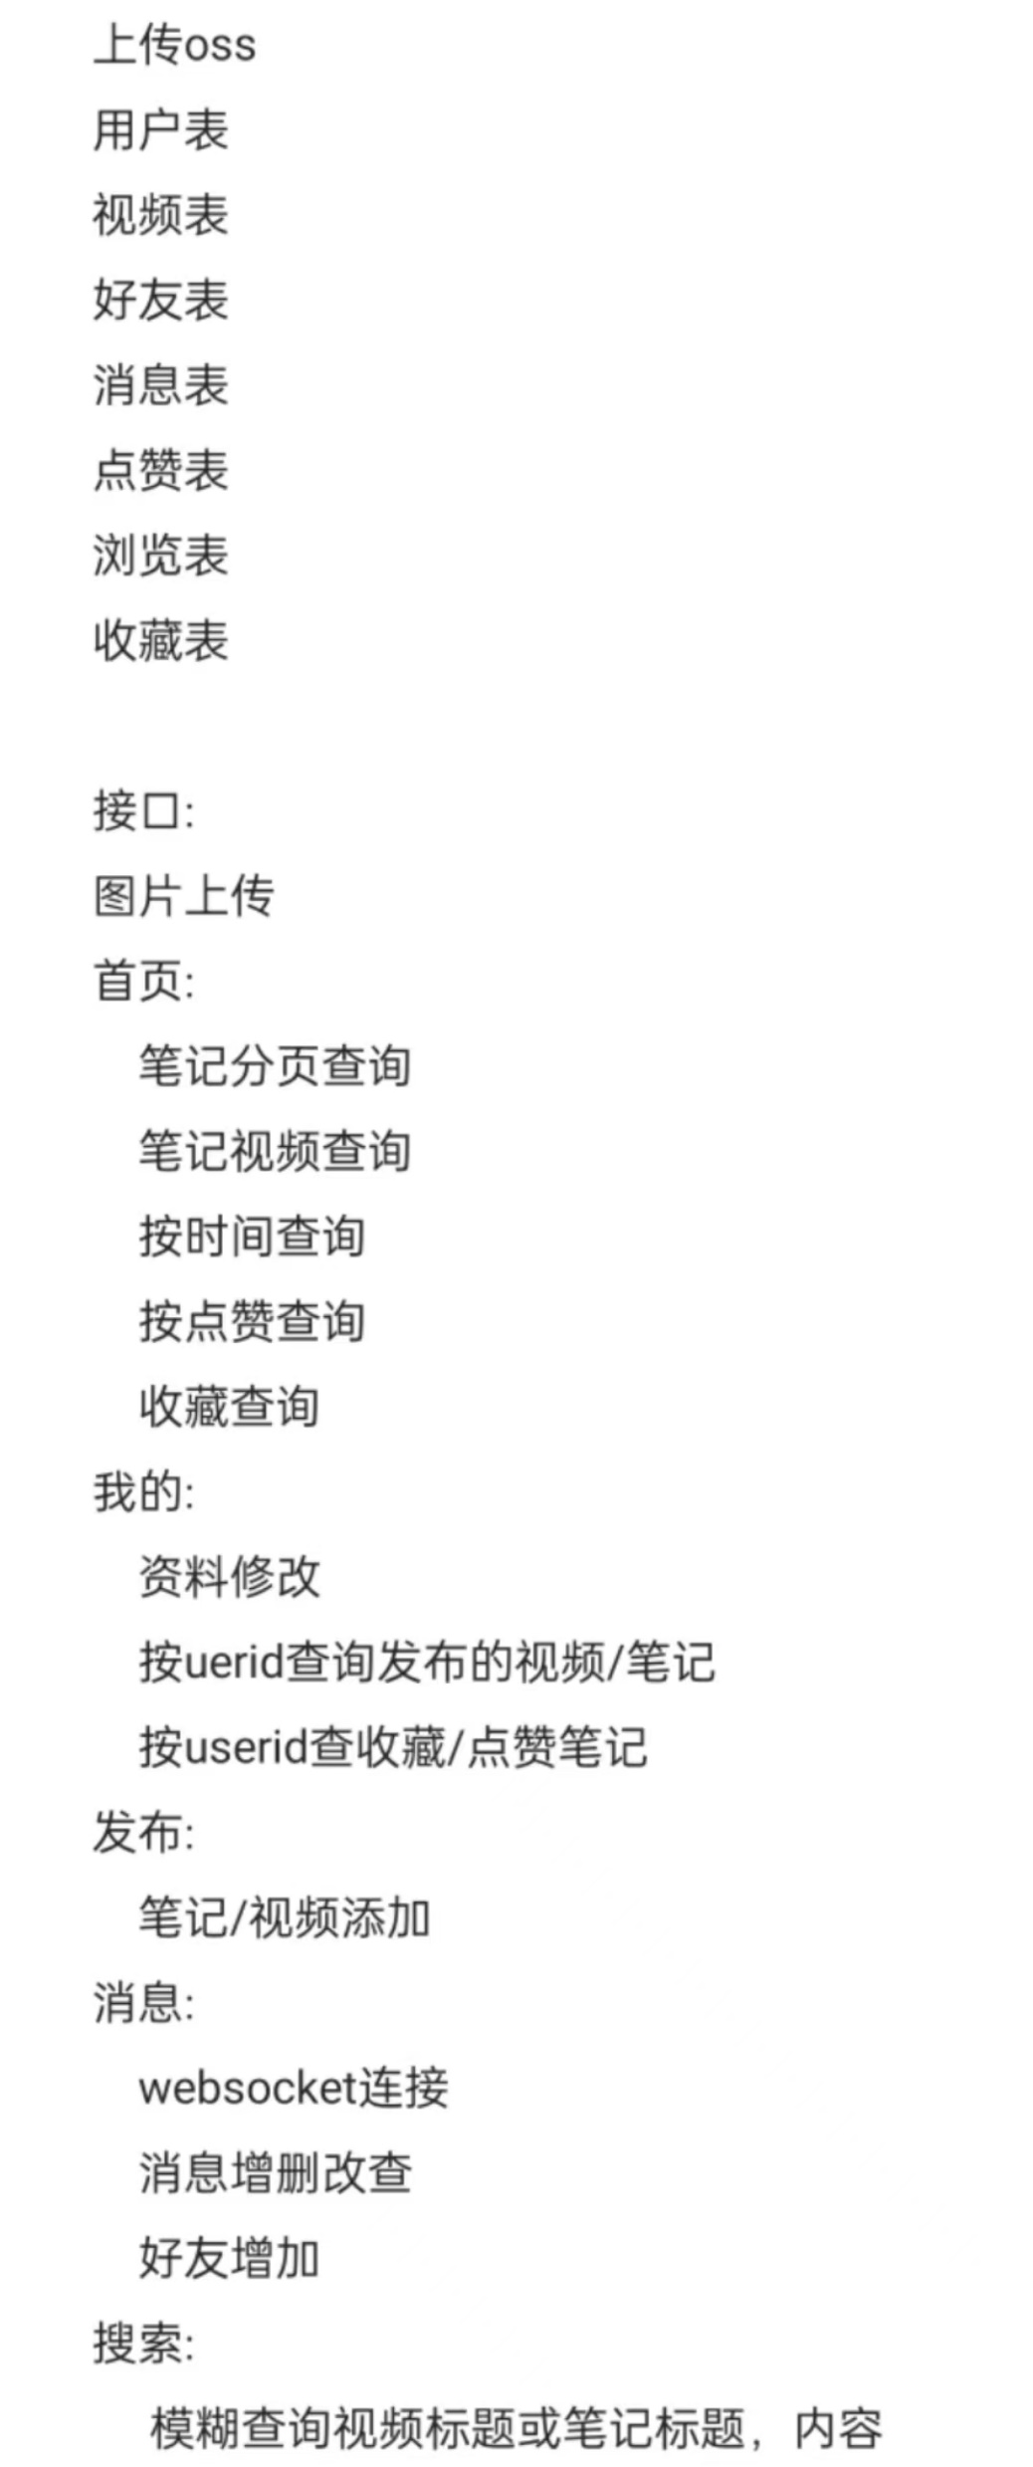
需求分析
流程步骤

Slide 6
第二部分
02
功能介绍

Slide 7
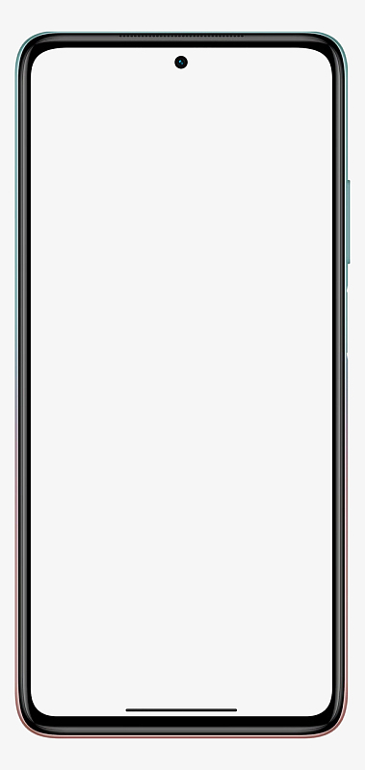
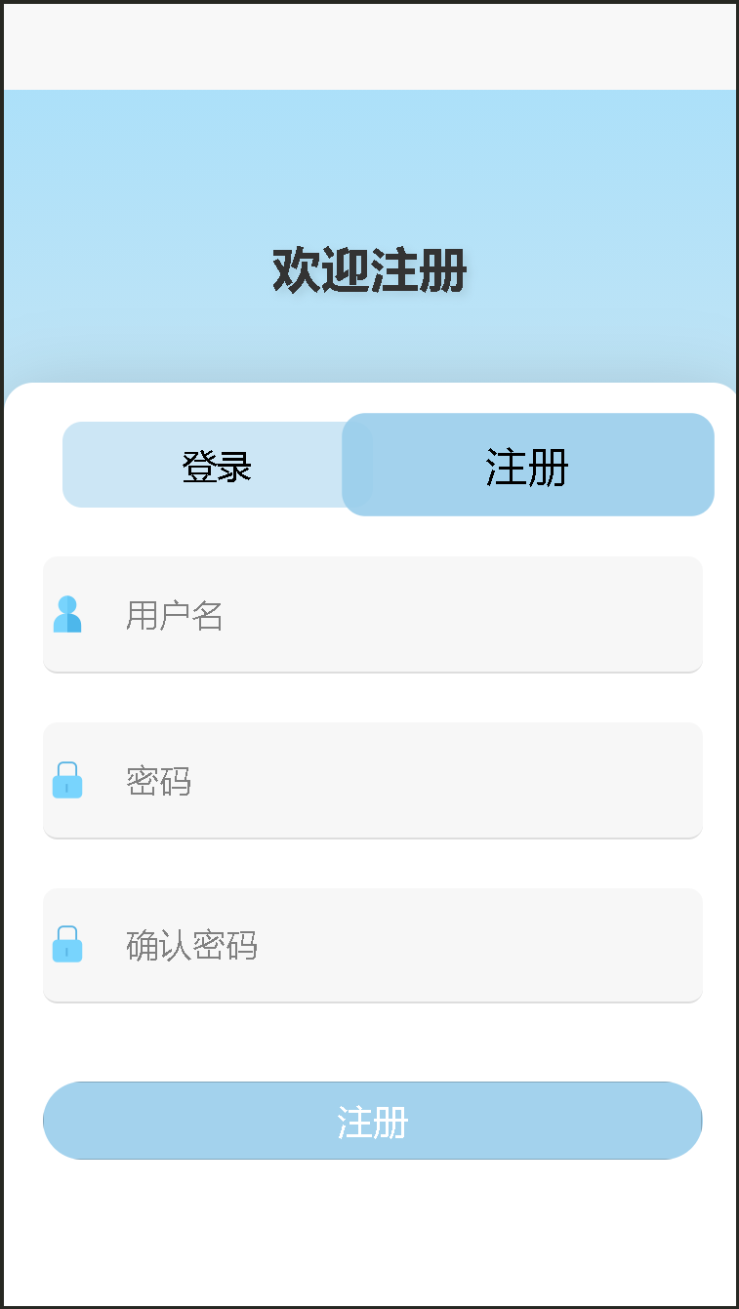
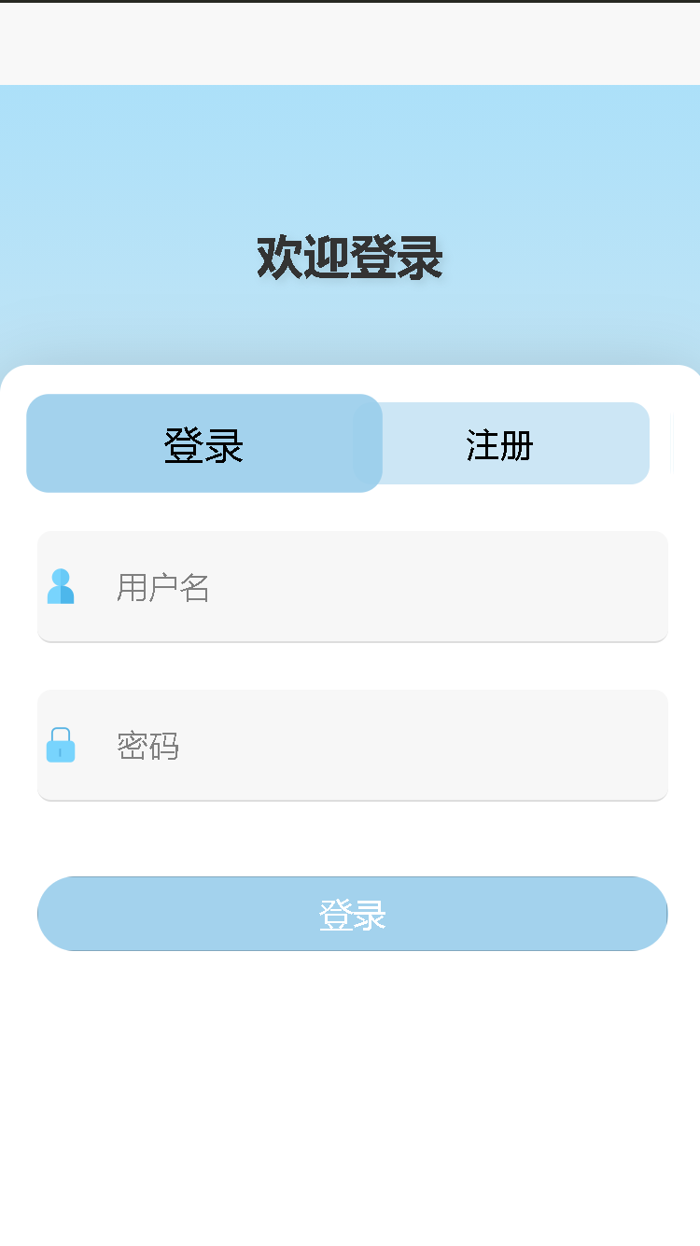
登录/注册
注册功能
注册功能为新用户提供了简单便捷的账户创建流程。用户只需填写用户名和密码并且确认密码即可完成注册。完成注册后，用户即可开始发布笔记、评论互动，并与其他用户建立联系，探索丰富的生活内容。
登录功能
登录功能允许用户访问其个人账户。用户只需输入注册时使用的用户名和密码，即可快速进入应用。登录后，用户可以查看和管理自己的笔记、评论和消息，享受个性化的内容推荐。
流程步骤

Slide 8
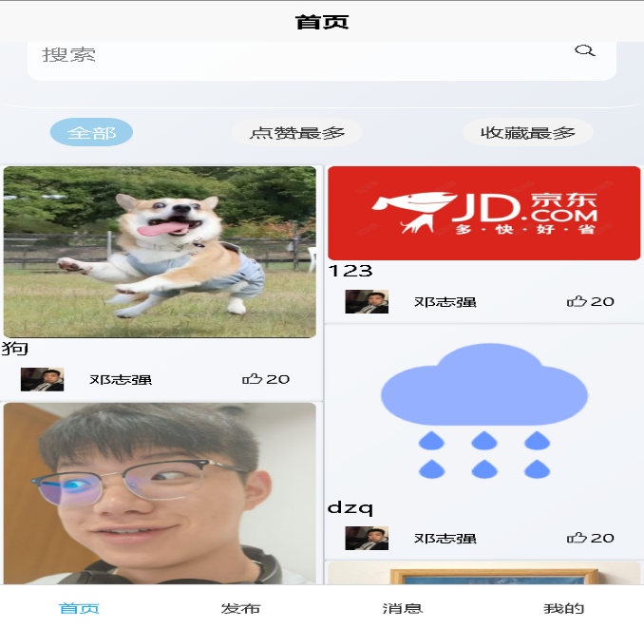
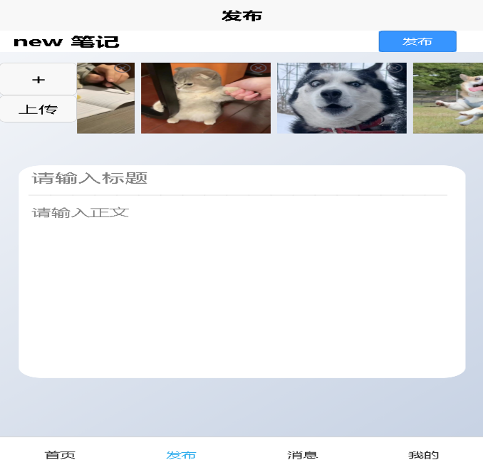

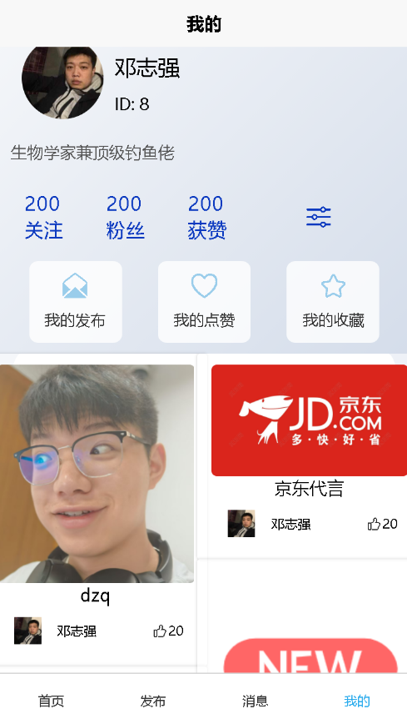
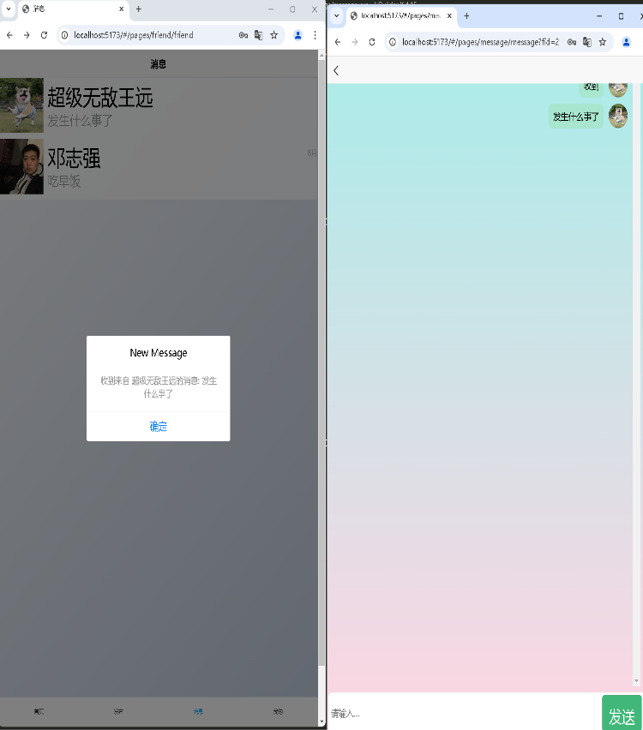
底部导航区
首页
02
发布
01
底部导航区
底部导航区是重要的组成部分，分为首页、发布、消息、我的几个板块。有助于用户快速找到自己想找到定位。
消息
04
我的
03
流程步骤

Slide 9
首页
搜索栏
内容卡片
位于页面顶部，方便用户输入关键词进行快速搜索。
每个内容以卡片形式展示，包含图片、标题、简介及互动按钮（如点赞和收藏）。
用户可通过卡片直观了解内容，点击进入详细页面以查看完整笔记。
内容分类选项
包含三个分类标签：“全部”、“点赞最多”和“收藏最多”。
用户可以通过点击不同标签，轻松切换查看不同类型的内容，满足多样化的浏览需求。
用户互动功能
在内容卡片上，用户可以直接进行点赞或收藏，快速记录喜欢的内容。
双瀑布流布局
流程步骤
内容展示采用双瀑布流布局，有效利用屏幕空间，提升视觉体验。
瀑布流设计使内容排列更加灵活，用户可以轻松浏览多样化的笔记和多媒体内容。

Slide 10
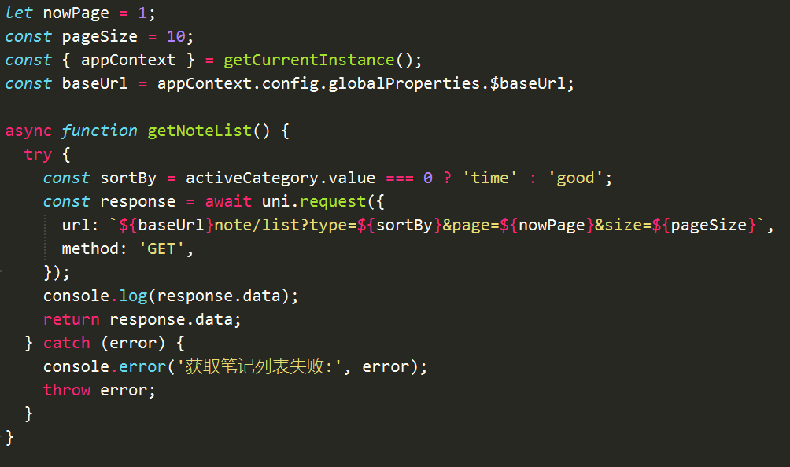
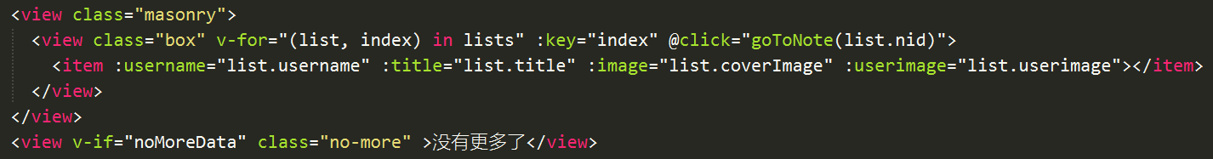
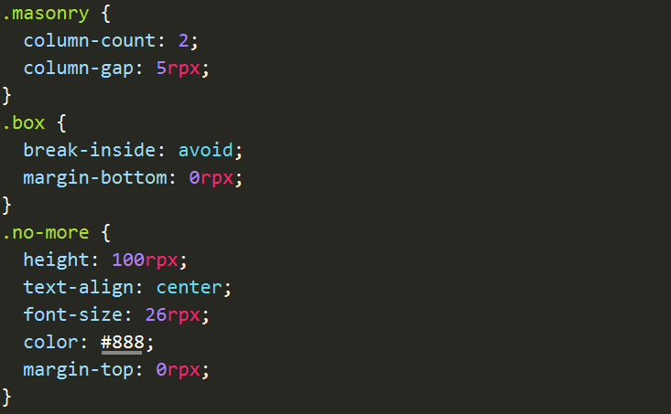
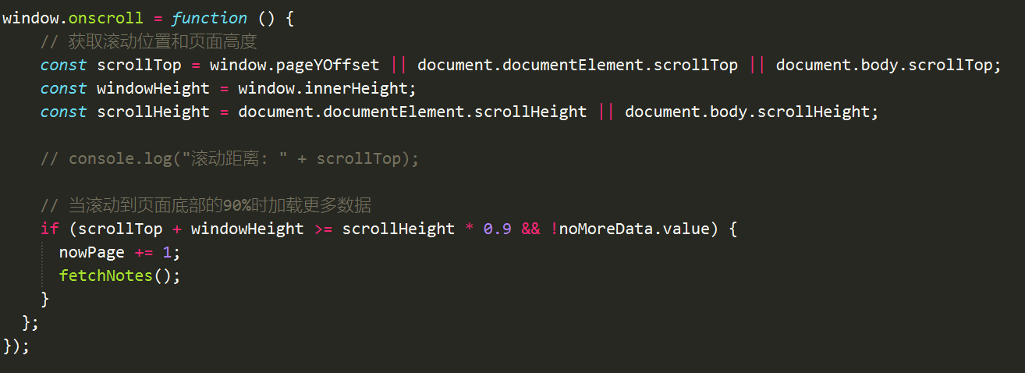
首页
分页查询
双瀑布流
CSS样式
流程步骤

Slide 11

发布
选择图片
发布与分享
用户可以从本地相册中选择自己喜欢的图片，作为笔记的封面。
支持多种图片格式，确保用户能够自由选择。
图片添加完毕后需要点击上传将其传入数据库。
完成编辑后，用户只需点击“发布”按钮，即可将笔记分享至社区。。
发布后，用户可以立即查看自己的内容，并与他人互动
填写标题
提供专门的输入框，用户可以为笔记编写简洁明了的标题。
标题会作为内容的第一印象，吸引其他用户的关注。
流程步骤
编写正文
提供文本编辑区域，用户可以自由撰写笔记正文，分享自己的故事或见解。

Slide 12
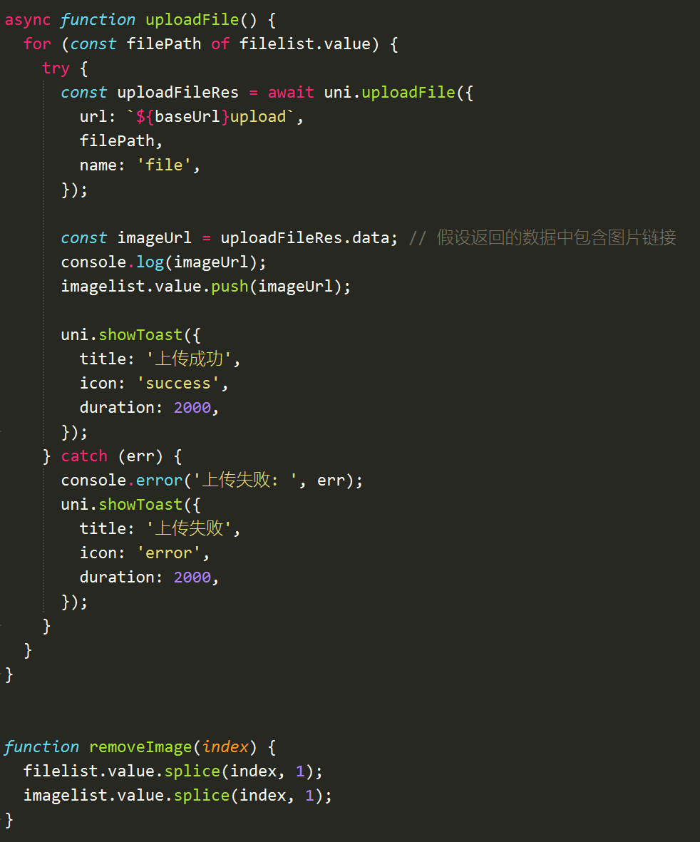
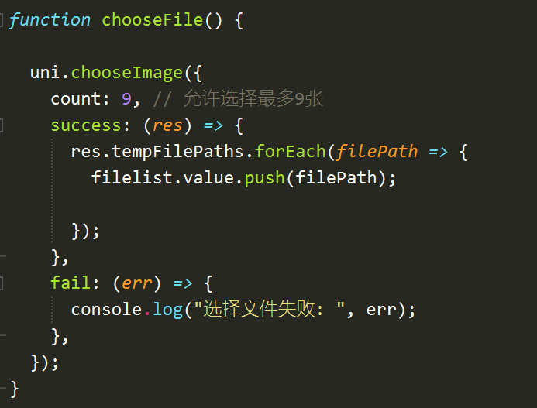
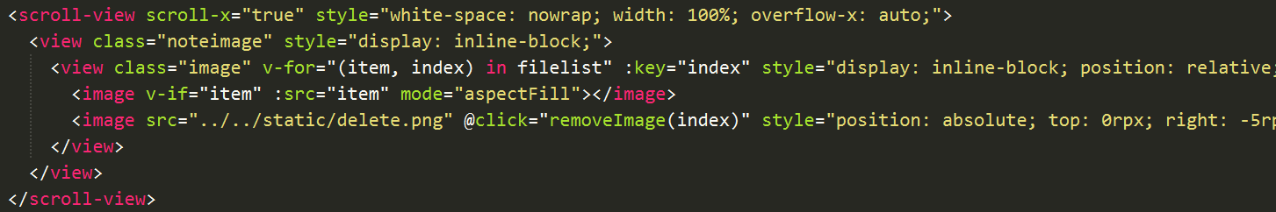
发布
流程步骤

Slide 13

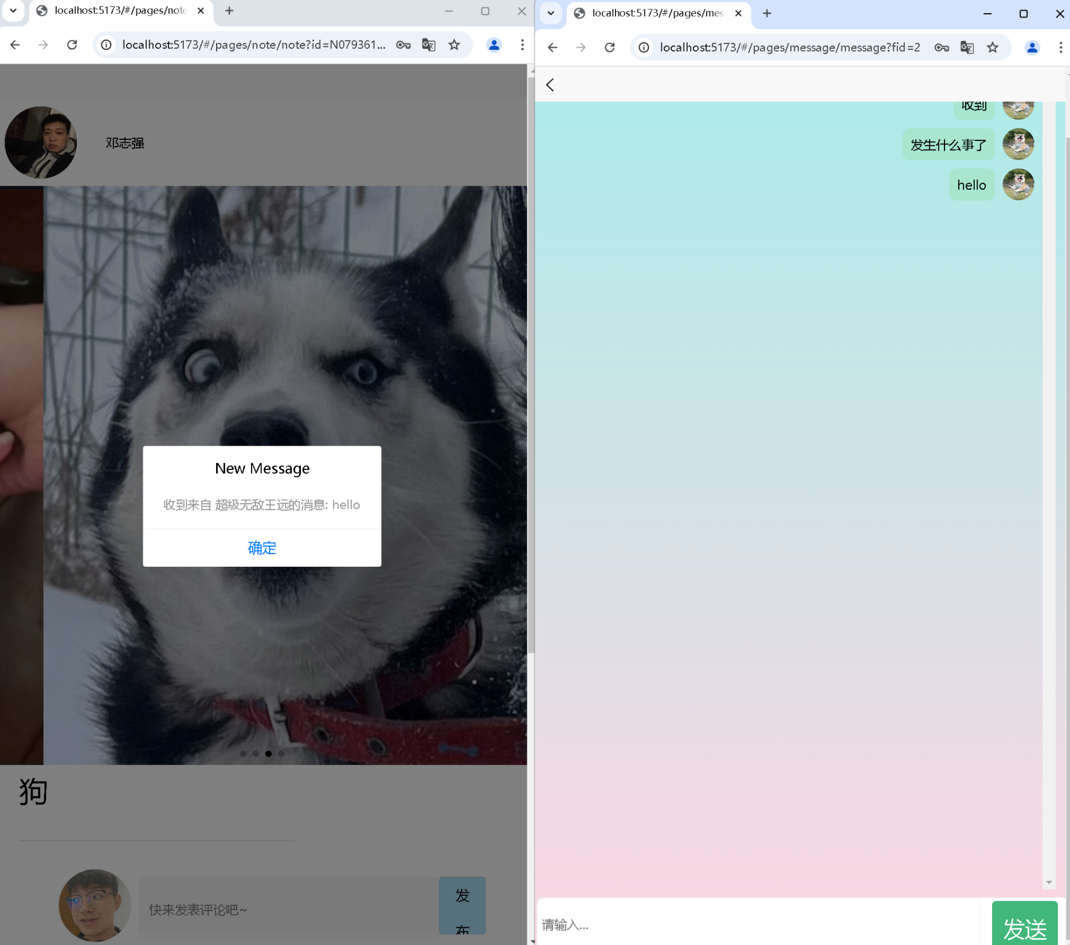
消息
消息列表展示
消息页面呈现用户的所有消息列表，包含来自其他用户的聊天记录和通知。
每条消息显示发送者的头像、姓名和简短的消息内容预览，方便用户快速识别。
点击进入聊天页面
用户点击任意消息条目后，将自动进入对应的聊天页面，继续与对方进行交流。
聊天功能
流程步骤
在聊天页面，用户可以实时发送和接收消息，进行即时沟通。
通知提示
消息页面提供未读消息提醒，确保用户不会错过重要的聊天信息。

Slide 14
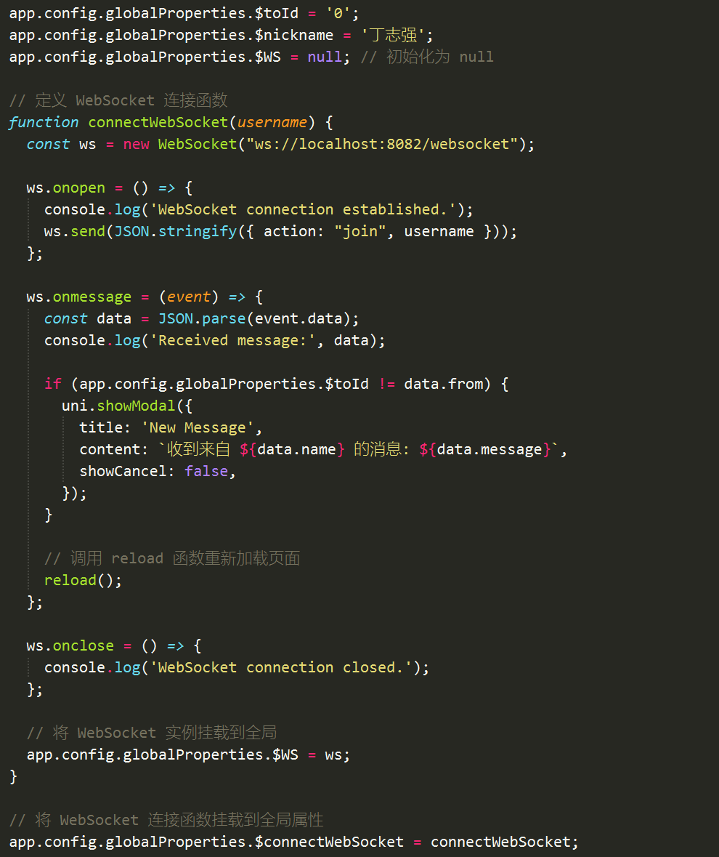
消息
流程步骤

Slide 15
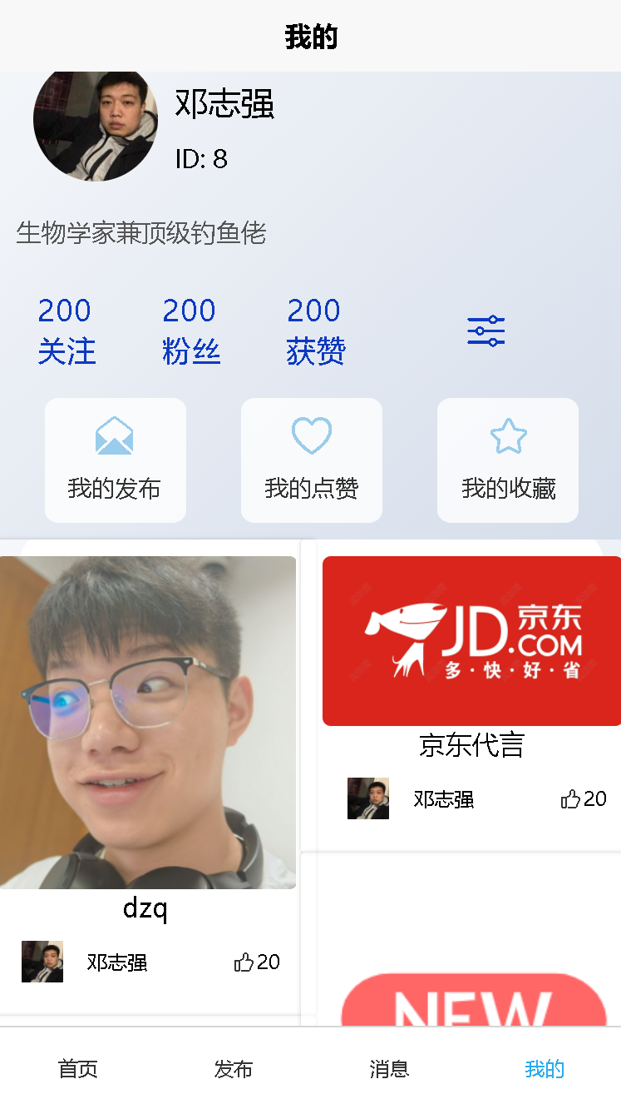
我的
个人信息展示
我的发布
显示用户的头像、用户名和用户ID，便于其他用户识别。
点击“我的发布”会显示用户发布的所有内容，便于用户快速访问已发布的笔记。
关注与粉丝数
我的收藏
清晰显示用户的关注人数和粉丝人数，帮助用户了解社交关系。
点击“我的收藏”会显示用户收藏的所有内容，便于用户快速访问感兴趣的笔记。
获赞我的发布
点击查看功能
显示用户发布内容获得的总点赞数，反映用户的受欢迎程度。
用户点击“我的发布”、“我的点赞”或“我的收藏”后，将跳转到相应的内容列表页面。
流程步骤
我的点赞
用户可以点击“我的点赞”查看自己点赞过的所有内容，方便回顾喜欢的笔记。

Slide 16
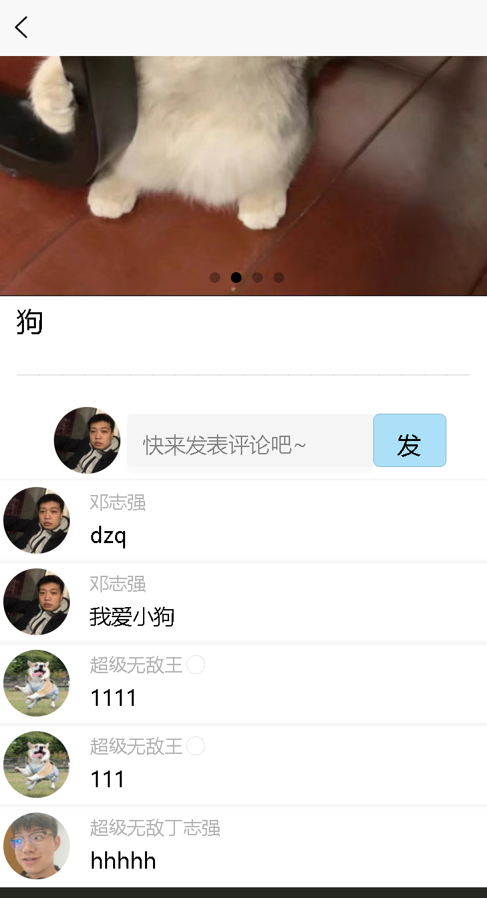
评论
评论展示
每个笔记下方提供评论区，展示所有用户对该笔记的评论。
评论以时间顺序排列，最早的评论优先显示，方便用户快速了解互动动态。
多用户参与
支持不同用户对同一笔记进行评论，鼓励多元化的观点和讨论。显示评论者的头像和用户名，增强社区氛围。
评论输入框
流程步骤
提供简洁的评论输入框，用户可以快速输入自己的评论内容。

Slide 17
第三部分
03
开发技术

Slide 18
开发技术
前端
后端
WebSocket
实时双向通信协议适合需要低延迟的应用（如聊天、游戏）。我们利用它完成了我们项目中的实时聊天功能。
前端
前端
VUE3
我们的项目基于UniApp开发
MyBatis
流程步骤
通过 XML 或注解方式配置 SQL，用于项目中的数据库 CRUD 操作
Spring Boot
提供开箱即用的配置,使用于RESTful API 开发

Slide 19
第四部分
04
代码规范

Slide 20
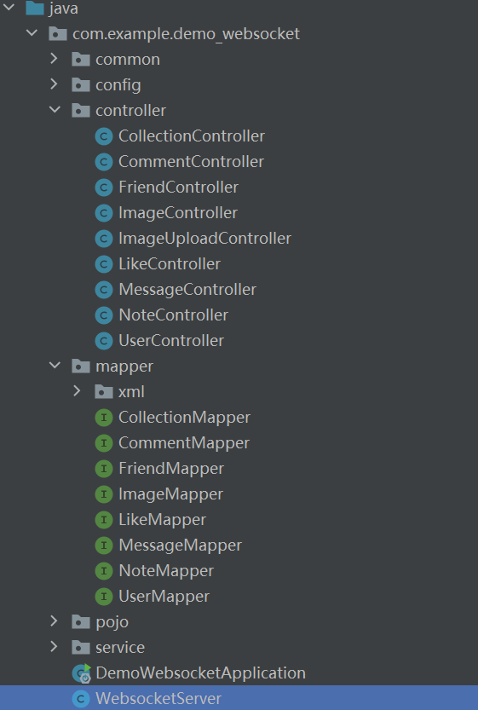
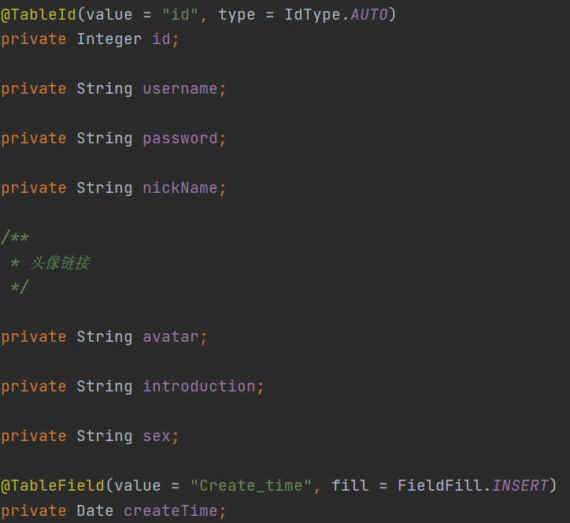
代码规范
命名规范
代码结构
1.变量命名：
使用有意义的名称，清晰表达变量的用途，如 userAge、isLoggedIn。
避免使用缩写，保持命名的清晰性。
2.函数和方法命名：
采用动词开头，如 chooseFile、uploadFile，确保函数的行为明确。
3.数据结构命名：
驼峰命名：单词的首字母小写，后续每个单词的首字母大写。例如：userName、createTime
1.文件和目录组织：
按功能模块组织代码文件，保持项目结构清晰易懂。使用一致的命名规则来命名文件和文件夹。
2.函数和方法长度：
每个函数应尽量保持短小，专注于单一功能，避免复杂的逻辑嵌套。
流程步骤

Slide 21

代码规范
注释规范
代码复用
1.单行注释：
用于解释复杂的代码行，保持简洁，避免冗余。
2.多行注释：
对于重要的逻辑或算法，提供全面的解释，确保他人能理解其目的和功能。
。
1.避免重复代码：
采用函数和类的方式进行代码复用，减少重复。
2.使用库和框架：
合理利用第三方库和框架，避免“重新发明轮子”。
流程步骤

Slide 22
第四部分
05
未来展望

Slide 23




未来展望
功能扩展
增加社交互动功能：计划引入更多社交功能，如动态更新和好友推荐，增强用户之间的互动。
内容推荐系统：开发基于用户行为和兴趣的智能推荐算法，提供个性化的内容推送，提高用户留存率。
体验优化
界面改进：根据用户反馈持续优化用户界面和交互设计，提升使用体验。
移动端适配：进一步完善移动端的应用体验，确保在不同设备上的流畅性。
技术创新
引入人工智能：探索使用 AI 技术，如图像识别和自然语言处理，提升内容的管理和推荐效果。
数据分析：加强数据分析能力，深入了解用户需求和行为，以便更好地指导产品迭代。
流程步骤

Slide 24
感谢观看
演讲人：第十组

